Slide 1
RICERCA OPERATIVA 36. IL PROBLEMA DELL’ASSEGNAMENTO
Sessione di studio 36.2
Gionata Massi

Slide 2
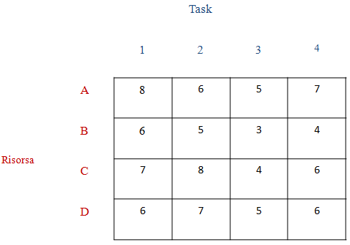
ESERCIZIO
Si risolva l’esercizio 6.6.18 del libro di testo

Slide 3
ESERCIZIO
Disegnare la rappresentazione su rete
Formulare il problema come problema di trasporto costruendo la tabella opportuna
Esplicitare il modello di programmazione lineare per lo specifico problema di trasporto
Risolvere il problema costruito al punto 2 con trovando una soluzione iniziale impiegando il metodo dei minimi costi e verificare che la soluzione è ottima mediante l’algoritmo di Dantzig

